Slide 2

Сотрудничающие центры ВОЗ
Сотрудничающие центры ВОЗ
(815)
Сотрудничающие центры ВОЗ — это назначенные Генеральным директором учреждения, осуществляющие на региональном уровне проведение различных программ ВОЗ.
Сотрудничающие центры ВОЗ являются важным и экономически эффективным механизмом сотрудничества, который дает Организации возможность выполнять свои уставные обязанности и использовать ресурсы, намного превышающие ее собственные.
18 июня 2018 года
ФГБНУ «НИИ медицины труда имени академика Н.Ф. Измерова» введен в электронную систему ВОЗ как сотрудничающий центр
по МЕДИЦИНЕ ТРУДА
(Occupation Health).
Сотрудничающие центры всех направлений медицины
на территории РФ
(20 + 5)
Сотрудничающие центры
по медицине труда в мире
(45)
Сотрудничающий центр ВОЗ
по медицине труда на территории РФ
(1)

Slide 3
К XXI веку готовы
18 июня 2018 года, спустя 18 лет после запуска МКБ-10, ВОЗ выпустила версию МКБ-11, чтобы дать государствам-членам спланировать ее внедрение. Это предполагает представление МКБ-11 Всемирной ассамблее здравоохранения в 2019 году для принятия странами. За десятилетие разработки, эта версия будет содержать многочисленные изменения в сравнении с МКБ-10.
Во-первых, МКБ-11 обновлена в 21 веке и отражает критические успехи в науке и медицине.
Во-вторых, теперь МКБ-11 хорошо интегрирована с электронными приложениями для здравоохранения и информационными системами. Новая версия полностью электронная, значительно проще реализовывается, что приведет к меньшему количеству ошибок, позволит записывать больше деталей, что сделает инструмент намного более доступным, особенно для настроек с низким уровнем ресурсов.
Третья, важная особенность заключается в том, что МКБ-11 создавалась в совместной гласной форме, масштаб которой беспрецедентен в ее истории. Сложность МКБ иногда приводила к тому, что она казалась эзотерическим медицинским инструментом, требующим месячного обучения – из общего количества смертей, зарегистрированных в мире, правильно закодированных - около одной трети. Главным мотивом в этом пересмотре было упрощение использования МКБ на практике.

Slide 4
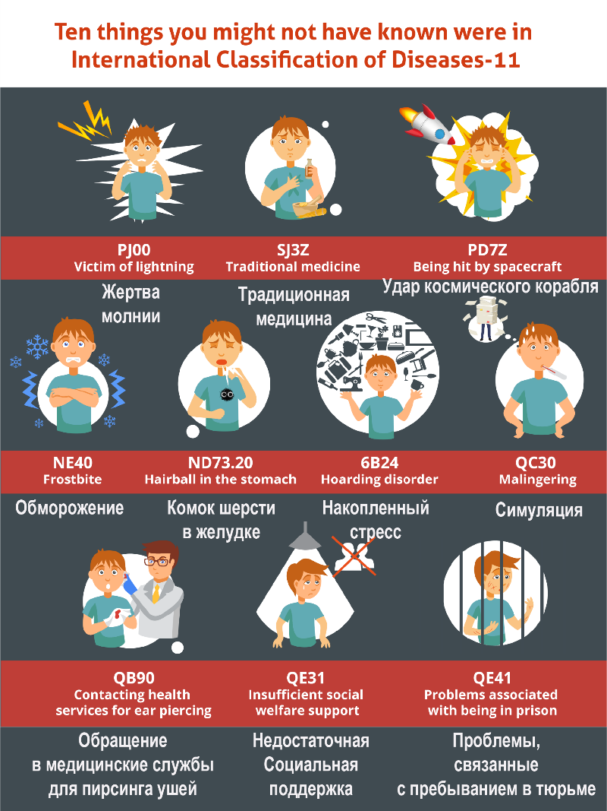
История МКБ
История МКБ восходит к Англии XVI века. Каждую неделю Лондонские счета смертности объявляли о смерти от явно средневековых причин: цинга, проказы и большой убийцы - чумы.
Только в конце 19-го века, когда Флоренс Найтингейл, только что вернувшийся с Крымской войны, выступал за необходимость сбора статистических данных о причинах болезней и смертей, которые стали собираться более систематически.
Примерно в то же время французский статистик Жак Бертиллон представил классификацию смертей Бертиллона, которая была принята несколькими странами.
В 1940-х годах Всемирная организация здравоохранения приняла систему Бертиллона и расширила ее, включив статистические данные о причинах травм и болезней, выпустив первый вариант Международной статистической классификации болезней, травм и причин смерти (МКБ). Это позволило впервые собрать данные о заболеваемости и смертности для сопоставления тенденций болезни и причин смерти.

Slide 5
Процесс пересмотра
Решение о подготовке МКБ к XXI веку было принято в 2000 году на Всемирной ассамблее здравоохранения. До этого МКБ пересматривался каждые десять лет (МКБ-10, был выпущен в 1990 году).
Запуск пересмотра МКБ-11 состоялся в Тойко, и с тех пор ВОЗ сотрудничала с Объединенной целевой группой для подготовки версии, готовой к выпуску в страны. В результате пересмотра заинтересованным сторонам было предложено направить предложения, а ВОЗ получила их более 10 000.
Переход на новую МКБ
Версия, которую представят Всемирной ассамблее здравоохранения в 2019 году, вступит в силу 1 января 2022 года. Однако, учитывая обширную техническую и технологическую адаптацию и подготовку, необходимые для перехода на новую систему - тысячи кодеров из небольших клиник первичной медико-санитарной помощи в крупные больницы потребуется переподготовка - переход от использования МКБ-10 к МКБ-11 вряд ли произойдет в одночасье.
Хотя и будет несколько первых пользователй, не многие страны, скорее всего, быстро адаптируются — некоторые страны все еще используют МКБ-9, а некоторые даже используют МКБ-8. МКБ-10, который был выпущен в 1990 году, впервые был осуществлен Таиландом в 1994 году; США только переключились на него в 2015 году.

Slide 6

Notes:
Все начинается с кода. Это не похоже на совпадение. Только несколько букв и чисел. Но это очень важный код, поскольку речь идет о здоровье людей. Это беременность, рождение, болезнь или травма, вспышка и смерть. Это код, который проделывает длинный и извилистый путь. Он начинается с одного человека и одной больницы или клиники, но не заканчивается там. Он присоединяется к другим кодам, базам данных, городам, регионам и странам.
Он становится небольшой, но важной частью большой картины. Он дал надежду населению, большому и маленькому, планирующему как оказывать услуги и выделять ресурсы на существующие болезни и выявлять изменения заболеваний.
Откуда пришел этот код?
Международная классификация болезней или МКБ.
МКБ это общий язык, используемый по всему миру, врачами, медсестрами, политиками, исследователями и многими другими, для классификации заболеваний и условий, для наилучшего представления о здоровье каждого.
Во всем мире, в более чем ста странах, используют код МКБ, чтобы установить причину смерти людей, дать населению надежду, что будут приняты финансовые решения по системе здравоохранения.
Мир нуждается в лучшей базе данных о состоянии здоровья и МКБ участвует в этом.
Это еще один путь, по которому идет Всемирная Организация Здравоохранения для создания нового мира здоровья.

Slide 7

ВОЗ выпускает новый пересмотр Международной классификации болезней (МКБ-11)
МКБ служит основой для отслеживания тенденций и ведения статистики в области здравоохранения во всем мире и содержит примерно 55 000 уникальных кодов травм, болезней и причин смертности. Благодаря ей специалисты здравоохранения всей планеты имеют общий язык, позволяющий им обмениваться информацией по вопросам здоровья.
«МКБ – продукт, которым ВОЗ по праву гордится, – отметил Генеральный директор ВОЗ д-р Тедрос Адханом Гебрейесус. – Она дает нам возможность понимать многообразие причин, по которым люди болеют и умирают, и принимать меры для предотвращения страданий и спасения жизней».
МКБ-11, подготовка которой продолжалась свыше десяти лет, отличается от предыдущих версий целым рядом важных улучшений. Она впервые выходит в полностью электронном виде и имеет гораздо более удобный для читателя формат. Кроме того, в ее составление внесло вклад беспрецедентное число работников здравоохранения, которые участвовали в совместных совещаниях и выдвигали свои предложения. Группа по МКБ при штаб-квартире ВОЗ получила более 10 000 предложений о внесении изменений в Классификацию.

Slide 8
ВОЗ выпускает новый пересмотр Международной классификации болезней (МКБ-11)
МКБ-11 будет представлена для принятия государствами-членами на сессии Всемирной ассамблеи здравоохранения в мае 2019 г. и вступит в силу 1 января 2022 года. Данный выпуск носит предварительный и ознакомительный характер и позволит странам выработать планы по использованию новой версии, подготовить ее переводы и провести общенациональную подготовку специалистов здравоохранения.
МКБ используется также медицинскими страховыми компаниями, которые на основании кодов МКБ определяют компенсационные выплаты; руководителями национальных программ здравоохранения; специалистами по сбору данных; и всеми, кто отслеживает тенденции в области глобального здравоохранения и принимает решения о распределении ресурсов в этой сфере.
Новая МКБ-11 отражает прогресс в медицине и достижения научной мысли. Так, коды, касающиеся устойчивости к противомикробным препаратам, теперь больше соответствуют критериям Глобальной системы эпиднадзора за устойчивостью к противомикробным препаратам (GLASS). МКБ-11 также позволяет более эффективно регистрировать данные, касающиеся безопасности в области здравоохранения, и, соответственно, идентифицировать и предупреждать нежелательные события, которые могут наносить вред здоровью, например небезопасные методы работы в больницах.

Slide 9
ВОЗ выпускает новый пересмотр Международной классификации болезней (МКБ-11)
В новую МКБ также вошли новые главы, в частности по народной (традиционной) медицине: хотя методами народной медицины пользуются миллионы людей во всем мире, она до сих пор так и не была включена в эту систему классификации. Еще одна новая глава, посвященная сексуальному здоровью, объединяет расстройства, которые раньше были отнесены к другим категориям (например, гендерное несоответствие указывалось в категории психических расстройств) или описывались иначе. В раздел аддиктивных расстройств было добавлено игровое расстройство.
«Ключевым принципом данного пересмотра было упрощение структуры кодов и электронного инструментария: таким образом, специалисты здравоохранения смогут более легким и исчерпывающим образом регистрировать различные болезни», — отмечает д-р Роберт Якоб (Robert Jakob), руководитель группы ВОЗ по классификациям, терминологии и стандартам.
По словам д-ра Лубна Аль-Ансари (Lubna A. Al-Ansary), помощника Генерального директора по метрике и статистическим измерениям, «МКБ — краеугольный камень медико-санитарной информации, и в МКБ-11 будет представлен обновленный взгляд на типологию болезней».

Slide 10
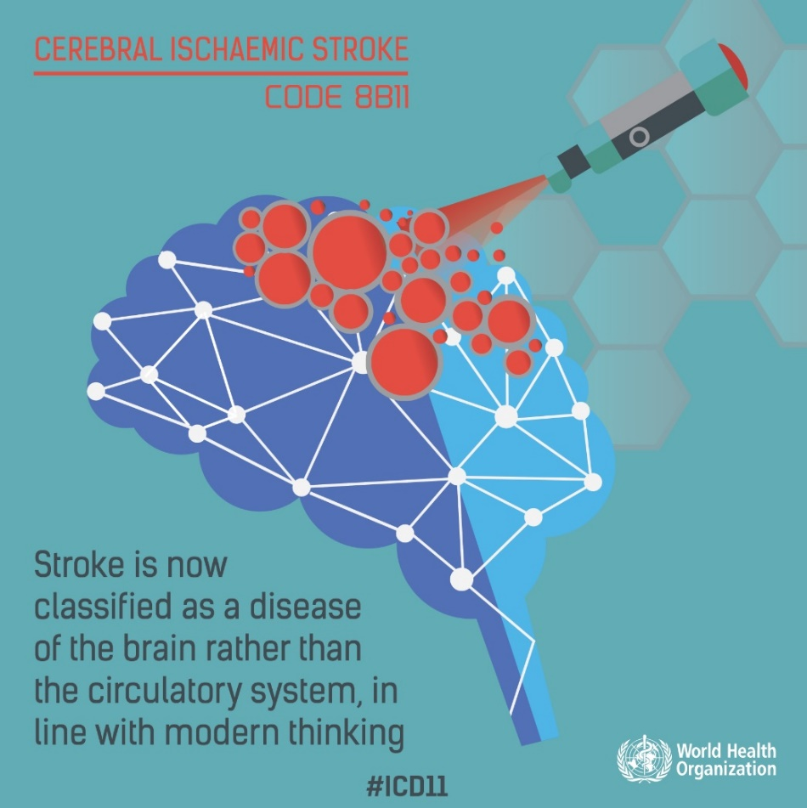

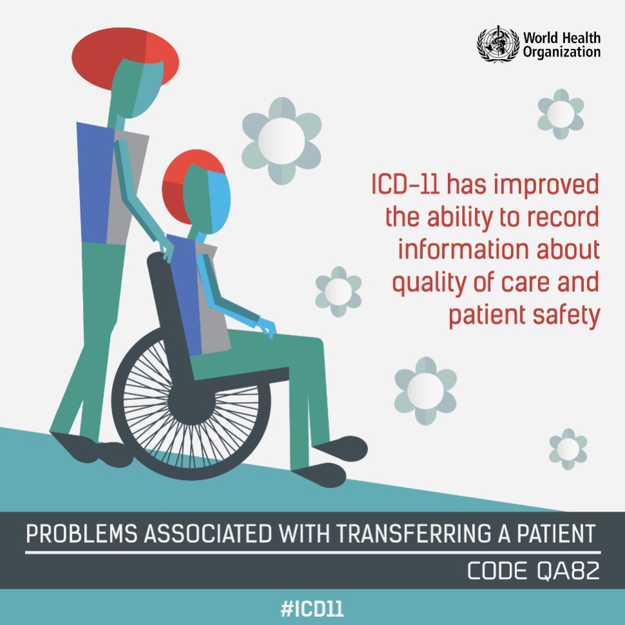
(Проблемы, связанные с транспортировкой пациента)
(Мозговой ишемический инсульт)
(Вирус иммунодефицита человека)
Теперь инсульт классифицируется скорее как заболевание мозга, а не сердечно-сосудистой системы
Новая МКБ-11 лучше отражает современную действительность в отношении людей, живущих с вирусом иммунодефицита человека (ВИЧ)
МКБ–11 улучшила способность записывать информацию о качестве медицинской помощи и безопасности пациента

Slide 11
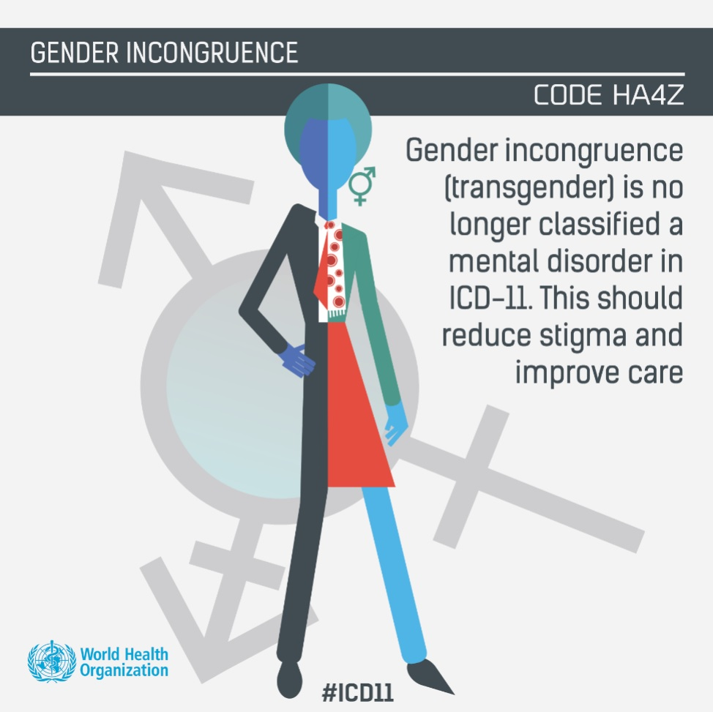
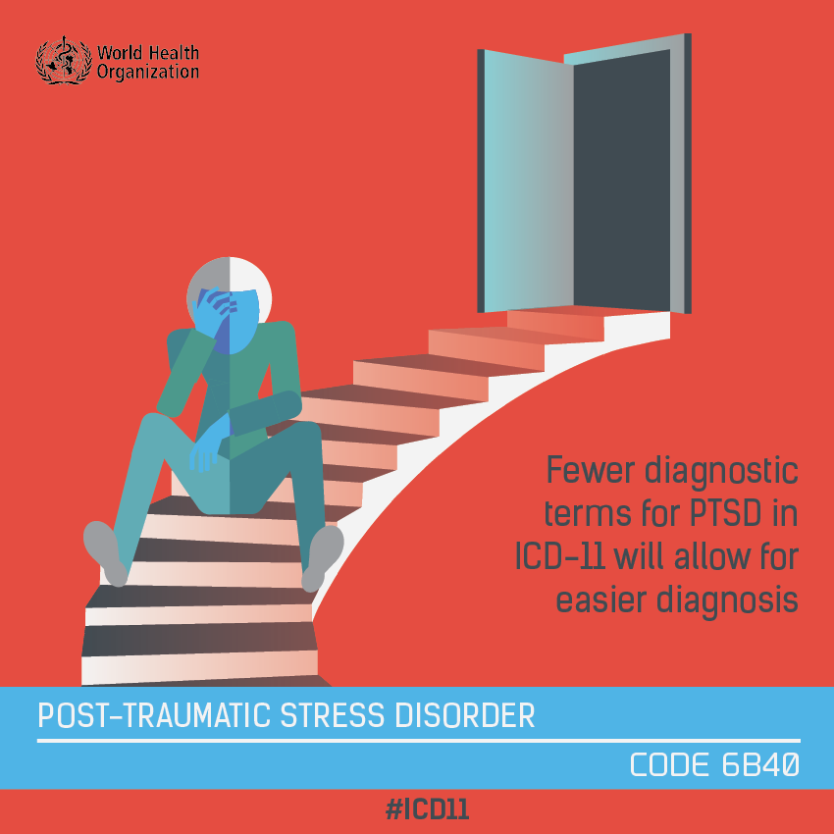

(Посттравматическое стрессовое расстройство)
(Бактерии, устойчивые к противомикробным препаратам)
(Гендерное несоответствие)
Гендерное несоответствие (транссексуал) больше не квалифицируется, как психическое расстройство в соответствии с МКБ-11
Чем меньше диагностических терминов будет использовано в МКБ-11 для ПТСР, тем легче поставить диагноз
Приведение этого в соответствие с наблюдениями ВОЗ, позволяет нам лучше отображать устойчивость к лекарственным препаратам по всему миру

Slide 12
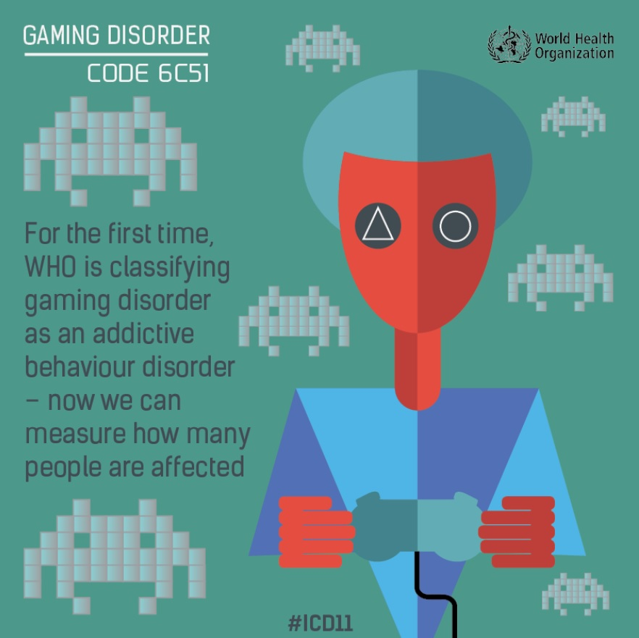
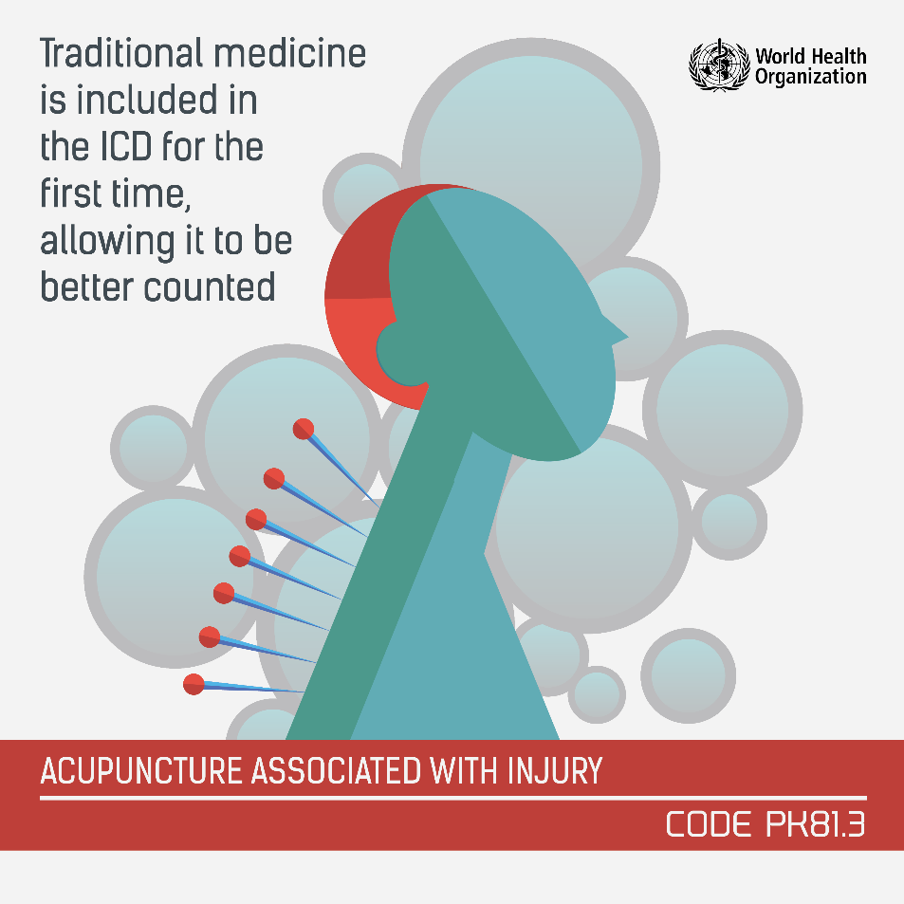
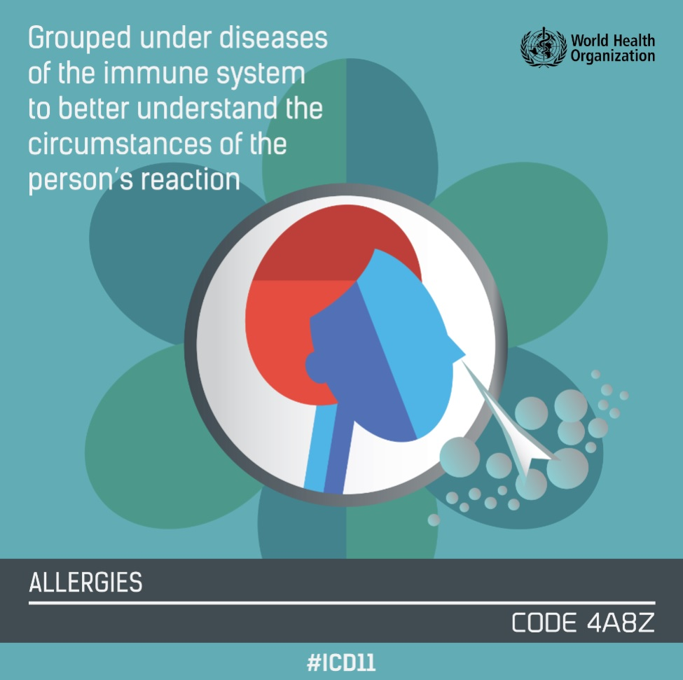
(Иглоукалывание, обусловленное травмой)
(Игровое расстройство)
(Игровое расстройство)
(Аллергии)
Впервые ВОЗ классифицирует игровое расстройство как аддиктивное поведение – сегодня мы можем измерить, сколько людей страдает данным расстройством
Впервые ВОЗ классифицирует игровое расстройство как аддиктивное поведение – сегодня мы можем измерить, сколько людей страдает данным расстройством
Традиционная медицина входит в МКБ, что позволяет вести учет лучше
Образование групп людей с болезнями иммунной системы, чтобы лучше понимать обстоятельства, которые вызывают реакцию человека

Slide 13
Семейство международных классификаций ВОЗ
Связанные классификации
Международная классификация первичного медицинского обслуживания (ICPC)
Международная классификация внешних причин травм (ICECI)
Анатомическая, терапевтическая, химическая (ATC) классификация системы с определенными суточными дозами
ISO 9999 техническая помощь нетрудоспособным лицам
Базовые классификации
Производные классификации
Международная классификация онкологических заболеваний, третье издание (ICD-O-3)
МКБ-10 Классификация психических и поведенческих расстройств
Применение МКБ в стоматологии, третье издание (ICD-DA)
Применение МКБ в неврологии
(ICD-10-NA)
Версия международной классификации работоспособности, инвалидности и здоровья для детей и молодежи (ICF-CY)
Международная классификация болезней (МКБ)
Международная классификация работоспособности, инвалидности и здоровья (ICF)
Международная классификация вмешательств в области здравоохранения (ICHI)
(в разработке)

Slide 14
Международное бюро труда МОТ
- в 1919 г.: Международная организация труда заявила о том, что сибирская язва относится к профессиональным заболеваниям.
- в 1925 г.: первый список профессиональных заболеваний МОТ был утвержден Конвенцией о пособиях по нетрудоспособности (профессиональные заболевания) (№18). Было перечислено три профессиональных заболевания.
- в 1934 г.: Конвенция №42 (1934 г.) пересмотренная Конвенция № 18 с списком
из 10 профессиональных заболеваний.
- в 1946 г.: Международная конференция по труду приняла Конвенцию о пособиях в связи с производственной травмой (№121), на этот раз отдельный список (Список профессиональных заболеваний) прилагаемый к Конвенции, что позволяет вносить поправки в список без необходимости принятия новой Конвенции (МОТ 1964 г.).
Последний список профессиональных заболеваний МОТ (2009-2010 гг.)

Slide 15
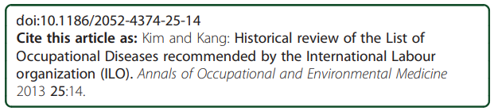
Ранняя разработка списка заболеваний МОТ
Область | R03, R04 (1919) | C 18 (1925) | C42 (1934)
Химическая | 1) свинец | 2) ртуть | 3) фосфористый 4) мышьяк 5) бензол и его гомологи, их нитро- и амино-производные 6) галогеновые производные углеводородов алифатической серии
Физическая |  |  | 1) радий и другие радиоактивные вещества 2) рентгеновские лучи
Биологическая | 1) сибирская язва | Без изменений | Без изменений
Легочный |  |  | 1) Силикоз с или без легочного туберкулеза, основной фактор в возникновении нетрудоспособности или смерти
Рак |  |  | 1) Первичный эпителиоматозный рак кожи
МОТ: Международная организация труда, R03: рекомендации МОТ №3 R04: рекомендации МОТ №4, С18: конвенция МОТ №18, С42: Конвенция МОТ №42

Slide 16
Диагностика профессиональных заболеваний
Клинические характеристики
Признаки, симптомы, диагностические испытания
Дополнительная информация
Воздействие минимальной интенсивности
Воздействие с минимальной продолжительностью
Максимальный инкубационный период
Минимальный индуктивный период
Профессиональное облучение
Профессиональный анамнез, измерения, биологический контроль, учет происшествий
Временной период
Естественный ход развития и прогрессирование болезни
Дифференциальная диагностика

Slide 17
Сравнительный анализ Списка ПЗ МОТ
и Национальный перечень: сходства и различия
Список МОТ | Количество нозологических форм
1. Профессиональные заболевания, вызванные воздействием факторов, связанных с трудовой деятельностью
1.1. Заболевания, вызванные химическими факторами | 40
1.2. Заболевания, вызванные физическими факторами | 5
1.3. Заболевания, вызванные биологическими факторами, инфекционные и паразитарные заболевания | 8
2. Профессиональные заболевания отдельных систем и органов
2.1. Респираторные заболевания | 11
2.2. Заболевания кожи | 3
2.3. Мышечно-скелетные расстройства | 7
2.4. Психические и поведенческие расстройства | 1
3. Профессиональный рак | 20
4. Другие болезни | 1
Национальный Перечень | Количество нозологических форм
1. Заболевания (острые отравления, их последствия, хронические интоксикации), связанные с воздействием производственных химических факторов | 67 (166)
2. Заболевания, их последствия, связанные с воздействием производственных физических факторов | 6 (36)
3. Заболевания, связанные с воздействием производственных биологических факторов | 10 (15)
4. Заболевания, связанные с физическими перегрузками и функциональным перенапряжением отдельных органов и систем | 7 (28)

Slide 18


Важные рекомендации
Для России принципиальной важной является
рекомендация МОТ 121 к конвенции 121:
«…где законодательство страны содержит перечень, устанавливающий презумпцию профессионального происхождения некоторых болезней, должно допускаться доказательство профессионального происхождения болезней, не включенных в перечень, или болезней, включенных в перечень, когда они проявляются при других условиях, чем те, на которых основывается презумпция профессионального происхождения этих болезней».
Это положение по существу содержит принцип
болезней, связанных с работой (БСР),
изложенных в Концепции ВОЗ, 1987 года.
Конвенция 121
отечественного порядка и перечня профзаболеваний в части учета болезней, связанных с работой (БСР).
возможности для совершенствования
Рекомендации 121

Slide 19
МКБ-11 Beta-версия (основа)
Глава Х – коды расширений
В этой главе 7064 четырехсимвольных категорий
Диапазон кода начинается с XS8H
Данные категории никогда не должны использоваться в первичном кодировании. Они предусмотрены для использования в качестве дополнительных кодов, когда желательно узнать более подробную информацию о болезнях, классифицированных в других местах.
XB4Q |  | Окружающая среда
XB0A |  | Профессиональная значимость
XB17 |  | Род занятий как основной фактор
XB5G |  | Род занятий как кофактор
XB80 |  | Не связанные с занятостью
XB72 |  | Профессиональная значимость неизвестна или не установлена
XB5W |  | Образ жизни

Slide 20
МКБ-11 Beta-версия (основа)
Глава Х – коды расширений включают:
Степень тяжести
Характер заболевания по времени
Этиология
Топологическая шкала
Указание анатомической локализации
Гистопатология
Размеры внешних причин
Размеры травмы
Уровень сознания
Вещества
Дескрипторы кодов диагнозов
Вместимость или контекст

Slide 21
МКБ-11 Beta-версия (основа)
Глава 12 – Болезни респираторной системы
Было
Болезни легкого, вызванные внешними агентами (J60-J70)
Станет
Заболевания легких, вызванные вдыханием внешних агентов, профессиональными вредностями и экологическими условиями
Для улучшения классификации болезней респираторной системы согласно их этиологии, был добавлен новый раздел – профессиональных заболеваний легких.
Раздел, посвященный профессиональным и экологическим заболеваниям легких был основан на базе подразделения ВОЗ, отделения гигиены труда.

Slide 22
МКБ-11 Beta-версия (основа)
Глава 12 – Болезни респираторной системы
Отдельно будут выделены:
Алюминоз легких
Бокситовый фиброз легких
Графитовый фиброз легких
Станос
Болезни легких, связанные с работой кондиционеров и увлажнителями воздуха
и другие…

Slide 23
Мир ООН (МОТ и ВОЗ) объединился на благо человека труда
Гармонизация списка профессиональных заболеваний МОТ и
новой редакции МКБ-11 ВОЗ
Профессиональное
заболевание
(ILO-list of occupational disease)
Приказ МЗ РФ №417
от 27 апреля 2012 г.
Проект приказа 302н
Коды
МКБ-11
ВОЗ
Критерии
диагностики

Slide 24

24

Slide 25


Slide 26
Спасибо за внимание!

